Slide 1
Gestão da Informação e do Conhecimento — Aula 2 —
Prof. Paulo Salgado
psgmn@cin.ufpe.br
1
Notes:
1

Slide 2
Tópicos da aula
Motivação do uso de Mineração de Dados...
Por que Mineração de Dados?
Dados versus conhecimento
O que é Mineração de Dados?
Processo de descoberto do conhecimento
Aplicações de sistemas de mineração de dados
Resumo da aula

Slide 3
Motivação do uso de Mineração de Dados... Por que Mineração de Dados?

Slide 4

Por que Mineração de Dados?
Era da informação ou Era dos dados?
Informatização dos meios produtivos permitiu a geração de grandes volumes de dados:
Houve um grande crescimento de dados
Da ordem de petabytes (aprox. 1000 terabytes!)
Coleções e disponibilidade de dados
Transações eletrônicas;
Novos equipamentos para observação e controle;
Dispositivos de armazenamento em massa;
Maiores fontes de dados
Negócios, ciência e a própria sociedade:
Notícias, cameras digitais, smartphones, Facebook, YouTube,…

Slide 5
Por que Mineração de Dados?
Motivação
Conhecimento é uma abstração interior, pessoal, de alguma coisa que foi experimentada por alguém.
volume
Conhecimento
Informações são dados que descrevem um domínio físico ou abstrato.
valor
Informação
Dados
Dados é tudo que pode ser
processado.

Slide 6

Por que Mineração de Dados?
Motivação
Por que transformar esses dados em informação útil e conhecimento?
Aproveitamento da informação permite ganho de competitividade.
Exemplos:
Análise de mercado
Detecção de fraudes
Retenção de consumidores
Controle de produção
Exploração científica

Slide 7
Por que Mineração de Dados?
Motivação
“Data rich but information poor situation”
Tamanho do problema:
BD da Wal-Mart: 20 milhões de transações por dia
Data Warehouse da Mobil: 100 TB
BD da NASA: recebe de satélites 50 GB por hora
Spotify: 28 Petabytes armazenados - 600 GB/dia

Slide 8
Por que Mineração de Dados?
Fato: Estamos afogados em dados, mas... com fome de conhecimento!
Problema: Recursos de análise de dados tradicionais são inviáveis para acompanhar esta evolução
“A necessidade é a mãe da invenção” (Platão)
SOLUÇÃO
Data Mining: Análise automática de grandes conjuntos de dados

Slide 9
O que é Mineração de Dados?

Slide 10
O que é Mineração de Dados?
Definição
Processo de extração de padrões interessantes (não triviais, implícitos previamente desconhecidas e potencialmente úteis) ou conhecimento de grandes quantidade de dados
Sinônimos
Knowledge mining from data, knowledge extraction, pattern analysis, data archeology, business intelligence, etc...
Então, tudo é mineração de dados?
Buscas simples em banco de dados
Dedução com expert systems

Slide 11
O que é Mineração de Dados?
Mineração de dados é...
Knowledge Discovery from Data (KDD) sinônimo ou parte de?
KDD x Data Mining
Mineração de dados:
É o passo do processo de KDD que produz um conjunto de padrões sob um custo computacional aceitável.
KDD:
Utiliza algoritmos de data mining para extrair padrões classificados como “conhecimento”.
Incorpora também tarefas como escolha do algoritmo adequado, processamento e amostragem de dados e interpretação de resultados.

Slide 12
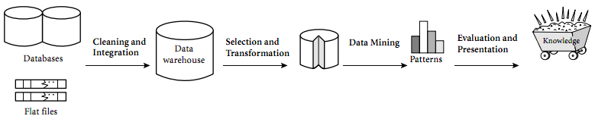
Processo de Descoberta de Conhecimento
Limpeza dos dados
Os dados no mundo real tendem a ser:
Incompletos
Fora de padrão
Inconsistentes
Visão de sistemas de banco de dados típico e comunidades de data warehousing
A mineração de dados desempenha um papel essencial no processo de descoberta de conhecimento

Slide 13
Processo de Descoberta de Conhecimento
Limpeza dos dados
Valores incompletos se caracterizam por existirem registros no banco de dados que não possuem valores.
Ações:
ignorar registros, preencher manualmente, usar constante global, utilizar valor médio, utilizar valor de probabilidade.

Slide 14
Processo de Descoberta de Conhecimento
Limpeza dos dados
Valores fora do padrão consistem em registros com uma variação acentuada na medição de valor.
Exemplo: faixas de preços.
Ações:
ordenar (binning), agrupar (cluster), inspeção humana e ajustes (regressão).

Slide 15
Processo de Descoberta de Conhecimento
Limpeza dos dados
Valores inconsistentes são originados a partir de entrada de dados manual ou também ser causadas pela integração dos dados.
Exemplos: problemas de integridade ou nome de atributos.

Slide 16
Processo de Descoberta de Conhecimento
Integração dos dados
Consiste na união, consolidação, fusão de várias base de dados, arquivos, etc.
Problemas: definição de esquemas, redundância de dados e detecção de conflitos.

Slide 17
Processo de Descoberta de Conhecimento
Seleção de dados
Consiste em recuperar da base de dados os dados relevantes para a tarefa de análise.
Exemplo:
tabelas, atributos, arquivos de texto irrelevantes são excluídos do processo (conversão de moedas, arquivos de configuração, alguns arquivos de log).

Slide 18
Processo de Descoberta de Conhecimento
Transformação dos dados
Consiste na consolidação dos dados em formatos apropriados para mineração através de operações de:
Agregação (vendas diárias são transformadas em vendas mensais)
Generalização (criação do atributo faixa etária a partir da idade)
Normalização (atribuição de nova escala: [-1.0 a 1.0 ou 0.0 a 1.0])

Slide 19
Processo de Descoberta de Conhecimento
Mineração de dados
Processo essencial onde métodos inteligentes são aplicados a fim de se extrair os padrões de dados.
Inclui:
descoberta de descrições conceito/classes, associação, correlação, classificação, predição, clusterização, análise de tendência, análise de desvios, análise de similaridades, caracterização e discriminização.

Slide 20
Processo de Descoberta de Conhecimento
Avaliação dos padrões
Consiste na identificação dos padrões verdadeiramente interessantes que representam o conhecimento baseado em algumas medidas de interesse.
O que é um padrão interessante?
Válido, novo, útil e interpretável

Slide 21
Processo de Descoberta de Conhecimento
Apresentação do conhecimento
Consiste na aplicação de técnicas de visualização e representação do conhecimento para apresentação do conteúdo minerado pelo usuário.
Exemplos:
gráficos, tabelas, relatórios, informações geográficas, figuras tridimensionais, etc

Slide 22
Processo de Descoberta do Conhecimento
Considerações :
O processo de KDD é interativo e envolve diversos laços de repetição dentro de uma mesma etapa e também entre fases, até que um resultado útil seja alcançado.
KDD envolve a aplicação de diferentes tecnologias que devem ser adequadamente escolhidas dependendo do problema em questão.
É uma área interdisciplinar: banco de dados, estatística, aprendizado de máquina. Dependendo dos dados a ser minerados outras disciplinas podem ser aplicadas.

Slide 23
Processo de Descoberta do Conhecimento da AM e Estatística
Padrões
Informação
Conheicmento
Dados de
Entrada
Pré-
Processa.
Data Mining
Pós-
Process.
Integração dos dados
Normalização
Seleção de caracterísit.
Redução de dimensão
Descobrimento de padrões
Associação & correlação
Classificação
Clustering (Agrupamento)
Análise de outliers
… … … …
Avaliação,
Seleção,
Interpretação,
Visualização
de Padrões
Essa é a visão comum das comunidades de Aprendizagem de Máquina e Estatística

Slide 24
Exemplo: Um framework para Mineração na Web
Mineração na Web geralmente envolve...
Limpeza de dados
Integração de dados de múltiplas fontes
Armazenamento de dados
Construção do cubo de dados
Seleção de dados para mineração de dados
Mineração de dados
Apresentação dos resultados da Mineração
Padrões e conhecimento para ser usado ou armazenado em base de conhecimentos

Slide 25
Mineração de Dados em Business Intelligence
Aumentando o potencial
no apoio às decisões de
negócio
Tomada de Decisão
Usuário Final
Apresentação de dados
Analista de Negócios
Técnicas de visualização
Mineração de dados
Analista de Dados
Descobrimento de Informação
Exploração de dados
Resumo estatístico, Consultas e Relatórios
Pré-Processamento/Integração, Data Warehouses
Fontes de Dados
DBA
Livro, Arquivos, documentos da Web, experimentos científicos,
Sistemas de Banco de Dados

Slide 26
Classificação dos Sistemas de Mineração
Quanto ao tipo de aplicação a que são dirigidos:
Marketing, vendas, finanças, manufatura, energia, saúde,...
Quanto ao tipo de base de dados:
Relacional, data warehouses, transacional, temporal, espacial,...
Quanto ao tipo de padrão a ser minerado:
Classes, conceitos, padrões frequentes, modelos, clusters,...
Quanto ao tipo de técnicas utilizadas:
Classificação, predição, clusterização, redes neurais,...

Slide 27
Classificação dos Sistemas de Mineração
Quanto ao tipo de aplicação a que são dirigidos:
Marketing, vendas, finanças, manufatura, energia, saúde,...
Quanto ao tipo de base de dados:
Relacional, data warehouses, transacional, temporal, espacial,...
Quanto ao tipo de padrão a ser minerado:
Classes, conceitos, padrões frequentes, modelos, clusters,...
Quanto ao tipo de técnicas utilizadas:
Classificação, predição, clusterização, redes neurais,...

Slide 28



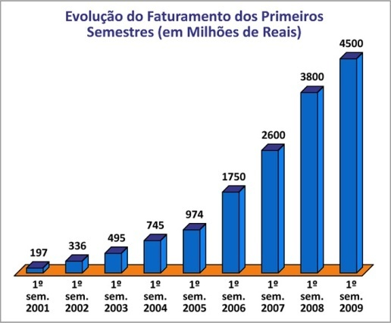
Aplicações de Mineração de Dados
Marketing:
Identificação de público alvo
Propaganda mais efetiva
Redução de custos
Aumento no faturamento
Sucesso no empreendimento

Slide 29
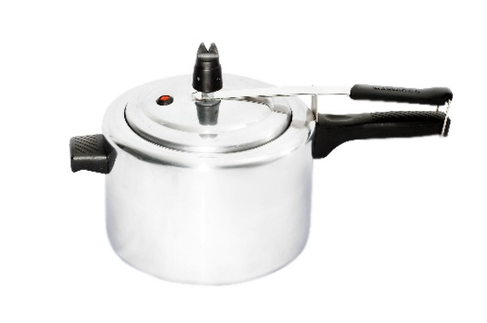
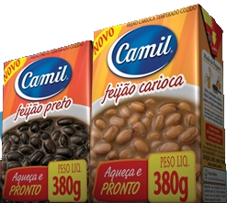

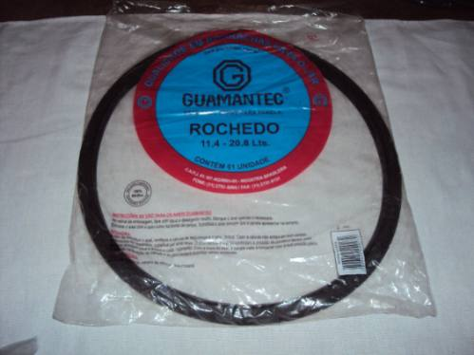
Aplicações de Mineração de Dados
Vendas
Identificação de necessidades
Associação de produtos
Maximização dos lucros

Slide 30




Aplicações de Mineração de Dados
Finanças:
Análise de crédito
Avaliação de riscos de investimentos
Previsão no mercado de ações e câmbio
Elevado volume financeiro
Aumento da margem de ganho

Slide 31
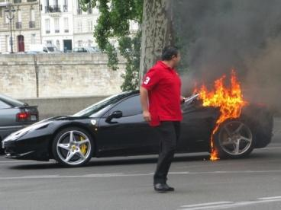

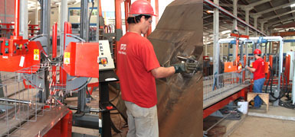

Aplicações de Mineração de Dados
Manufatura:
Controle de produção
Qualidade no processo fabril

Slide 32
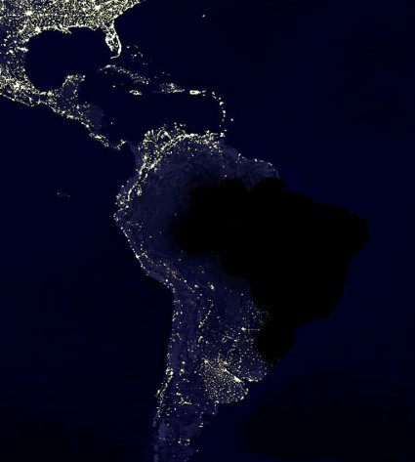
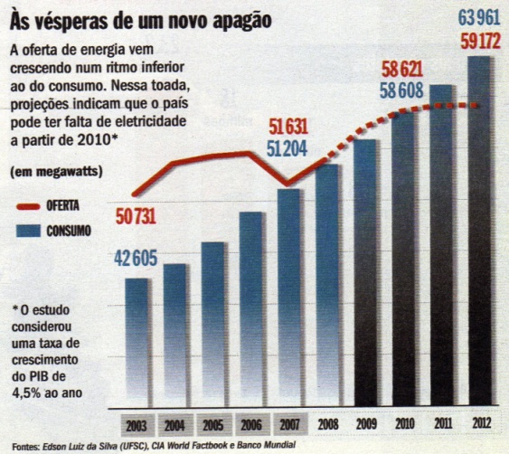
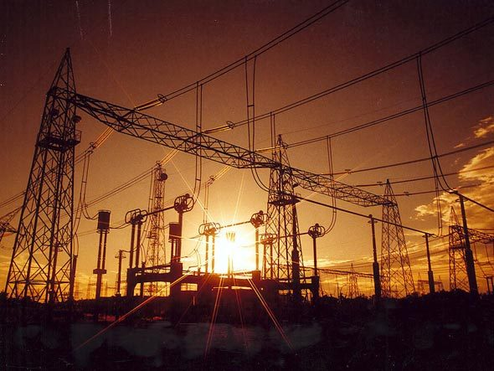
Aplicações de Mineração de Dados
Energia:
Previsão de consumo
Previsão de falhas
Sistemas de transmissão ou de distribuição

Slide 33

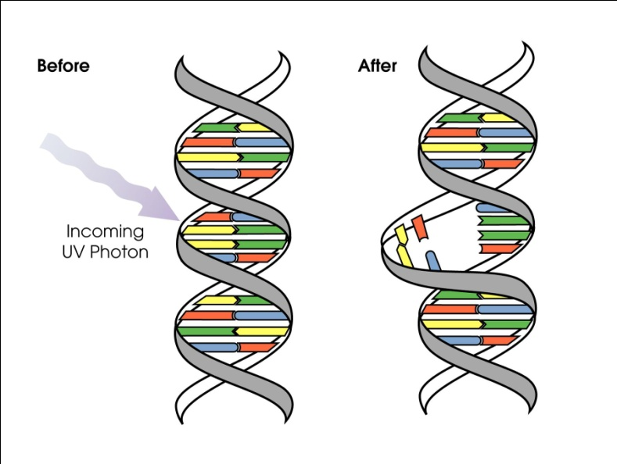
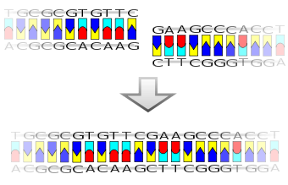
Aplicações de Mineração de Dados
Saúde:
Previsão de diagnóstico
Bioinformática
Sequenciamento genético

Slide 34
O que foi visto...
Objetivo:
Conceituar e conhecer o processo de descoberta do conhecimento.
Conteúdo:
Motivação: dados versus conhecimento
Definição de mineração de dados
Processo de descoberto do conhecimento
Aplicações de sistemas de mineração de dados
Referências:
Livro do Han – Capítulo 1

Slide 35
Atividade...
Pesquise em diversas fontes bibliográficas o conceito de Mineração de Dados e realize um estudo comparativo entre elas.
Apresente um exemplo de Mineração de Dados descrito a partir dos passos que envolvem o processo de descoberta do conhecimento .
Pesquise e relate com detalhes um estudo de caso de mineração de dados realizado seja na indústria seja na academia.

Slide 36
Gestão da Informação e do Conhecimento — Aula 2 —
Prof. Paulo Salgado
psgmn@cin.ufpe.br
Notes:
36

